Slide 1


Zaštita i upravljanje u prijenosnom sustavu Hrvatske
Božidar Filipović-Grčić
Igor Ivanković
Boris Avramović
Ksenija Kostović-Žubrinić
Renata Rubeša

Slide 2
Sadržaj
  Sekundarni sustavi u prijenosnoj mreži
  IEC61850 – GOOSE poruke u prijenosu signala za sustave relejne zaštite
  WAMS
  Inteligentna obrada alarma
  Korištenje baza podataka za ocjenu kvalitete rada sustava relejne zaštite

Slide 3
1. Sekundarni sustavi u prijenosnoj mreži
  Sekundarni sustavi relejne zaštite i upravljanja čine bazu za vođenje EES-a
  Zahvat svih signala u EES-u (mjerenje, komande, signali, regulacija)
  Zaštita EES-a (relejna zaštita) otklanja poremećaje u EES-u

Slide 4
1. Sekundarni sustavi u prijenosnoj mreži
Vođenje EES-a zasniva se na zahvatu signala u postrojenjima u I. sloju, relejna zaštita, upravljanje i mjerenje
  oko 200 objekata (trafostanica i elektrana),
  oko 7500 km dalekovoda,
  oko 100 objekata susjednih prijenosnih mreža
Istovremeni prihvat preko 100 000 signala (uklopnih stanja, komadi, signala) i mjerenja

Slide 5
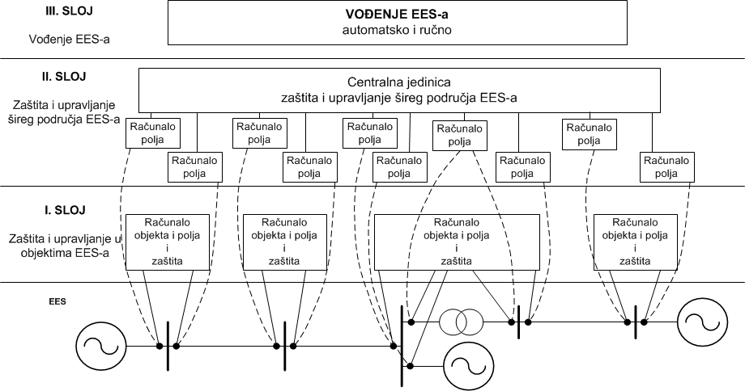
1. Sekundarni sustavi u prijenosnoj mreži

Slide 6
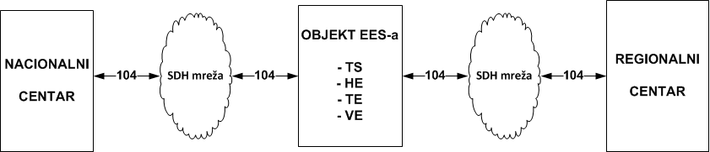
1. Sekundarni sustavi u prijenosnoj mreži
Povezivanje I. i III. sloja
Objekt se povezuje na regionalni centar i nacionalni centar po protokolu IEC 60870-5-104

Slide 7
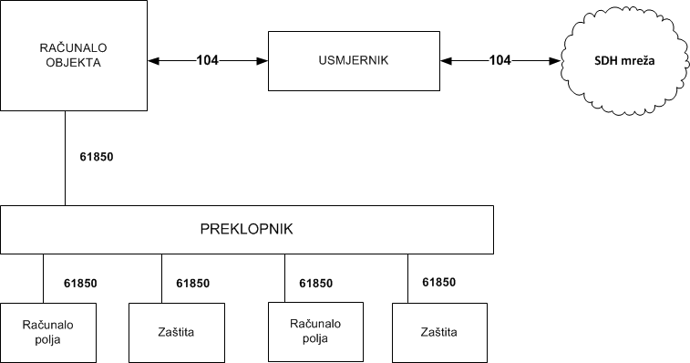
1. Sekundarni sustavi u prijenosnoj mreži
Računalo objekta povezano je s računalom polja i zaštitama s protokolom IEC 61850

Slide 8
1. Sekundarni sustavi u prijenosnoj mreži
Zaštita voda
  400 i 220 kV dvostruke zaštite
  110 kV, gradski i kratki vod, dvostruke zaštite
  110 kV kabel dvostruke zaštite
  110 kV jednostruke zaštite
Koriste se uzdužne diferencijalne zaštite i distantne zaštite s komunikacijom
Isključivanje kvara u vremenu manjem od 100ms

Slide 9
1. Sekundarni sustavi u prijenosnoj mreži
Zaštita velikih mrežnih transformatora 400/220, 400/110 i 220/110 kV
  dvostruke diferencijalne zaštita
  višestruke nadstrujne zaštite
  nadstrujne zaštite s neovisnim spremnikom energije
Zaštita transformatora 110/x kV
  jednostruka diferencijalna zaštita
  višestruke nadstrujne zaštite
  nadstrujne zaštite s neovisnim spremnik energije

Slide 10
1. Sekundarni sustavi u prijenosnoj mreži
Zaštita sabirnica
  400, 220 i 110 kV zaštita sabirnica i zaštita od zatajenja prekidača
  neki objekti 400 kV, dvostruke zaštite sabirnica
Isključivanje kvara sabirničke zaštite u vremenu manjem od 100 ms
Isključivanje kvara prekidača u vremenu I. stupnja do 200 ms ili u vremenu drugog stupnja do 300 ms

Slide 11
2. IEC61850 – GOOSE poruke u prijenosu signala za sustave relejne zaštite
Za potrebe zaštite (poglavito zaštite dalekovoda) na telekomunikacijske sustave postavljaju se specifični zahtjevi koji razvojem tehnologije zaštite povlače za sobom i razmišljanja o novim odnosima zaštite i telekomunikacija
Korištenje GOOSE poruka u sustavu zaštite 110 kV dalekovoda, za dvije glavne funkcije zaštite
Povezivanje funkcija distantne zaštite, ”permissive” shema
Povezivanje funkcija usmjerene dozemne zaštite, ”directional comparison” shema
Povezivanje je realizirano ethernetom, na SDH komunikacijskoj mreži

Slide 12
2. IEC61850 – GOOSE poruke u prijenosu signala za sustave relejne zaštite
DV 110 kV Ponikve – Ston, uređaji relejne zaštite na krajevima voda su različitih proizvođača
Radi ostvarenja potpune funkcionalnosti štićenja prijenosnog voda bez dodatnih troškova uz korištenje postojeće komunikacijske infrastrukture koristi se razmjena GOOSE poruka preko etherneta
Lokalne mreže u TS Blato i TS Ponikve konfigurirane u skladu s IEC 61850 standardima
- svaka zaštita spojena je na vlastiti Layer 2 lokalne mreže
- na switch-evima u svakoj TS kreirani su VLAN-ovi
- omogućen ethernet pristup lokalnoj mreži samo za nadzor i daljinsko održavanje

Slide 13
2. IEC61850 – GOOSE poruke u prijenosu signala za sustave relejne zaštite
SDH mreža je prikladno konfigurirana kako bi željeni signal uvijek bio prenesen
- Sub-Network Connection Protection (SNCP) je mehanizam za SDH mreže koji omogućava štićenje prometa s kraja na kraj
- Podaci se istovremeno šalju po dva različita puta (radnom i zaštitnom)
- SNCP je zaštitni mehanizam koji radi neovisno za svaki pojedini servis, a slučaju greške na radnom (glavnom) prijenosnom putu omogućujem brzo prebacivanje na zaštitni
- Standardom definirano vrijeme ponovne uspostave komunikacijskog puta je ispod je 50 ms, izmjerene vrijednosti su 20 ms
- Goose poruke kao Ethernet promet enkapsulirmo u SDH (EoS) korištenjem GFP (Generic Framing Procedures) procedure i VCAT (Virtual Concatenation) mehanizma.

Slide 14
2. IEC61850 – GOOSE poruke u prijenosu signala za sustave relejne zaštite
Obavljeno je opsežno ispitivanje sustava zaštite voda, s posebnim naglaskom na:
- ukupno vrijeme prijenosa IEC 61850 GOOSE poruke za glavni i zaštitni put
- zahtjeve za sigurnost prometa preko etherneta po IEC standardima
- korelacija sa klasičnim telekomunikacijskim uređajima za prijenos kriterija zaštite
Novi sustav zaštite voda je u operativnoj upotrebi 2 godine, uz pozitivna pogonska iskustva
Više kvarova na vodu je selektivno, brzo i pouzdano isključeno
Ostvarena je brza i pouzdana funkcionalnost prijenosa kriterija zaštite

Slide 15
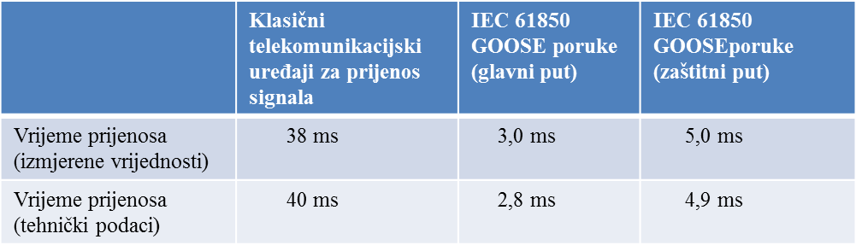
2. IEC61850 – GOOSE poruke u prijenosu signala za sustave relejne zaštite
Izmjerene vrijednosti vremena prijenosa i vremena prijenosa izračunate iz tehničkih podataka proizvođača opreme za klasične telekomunikacijske uređaje za prijenos signala i IEC 61850 GOOSE poruke

Slide 16
3.WAMS
14 PMU jedinica na 400/220/110kV mreži
Prikupljanje i arhiviranje podataka u različite PDC
20ms rezolucija
Primjena:
  Post-mortem analize
  Praćenje termičkog opterećenja
  Naponska stabilnost
  Praćenje oscilacija u EES-u

Slide 17
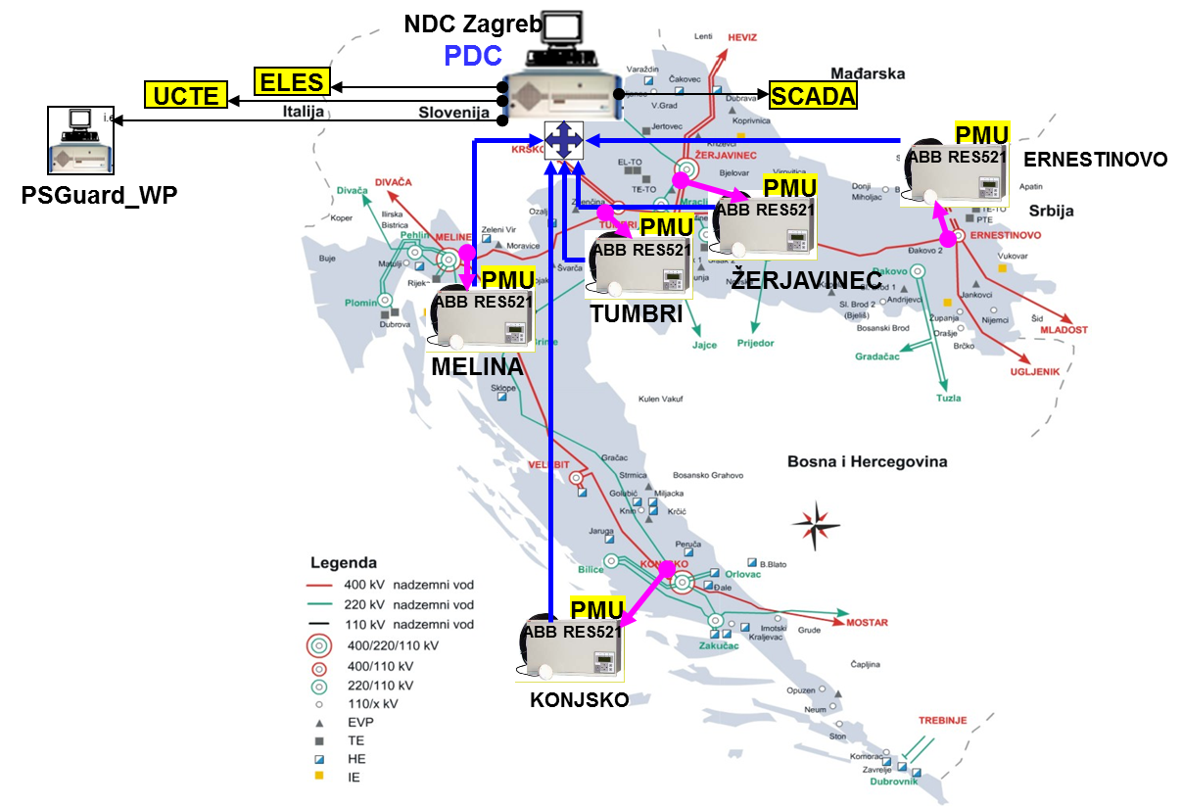
3.WAMS

Slide 18
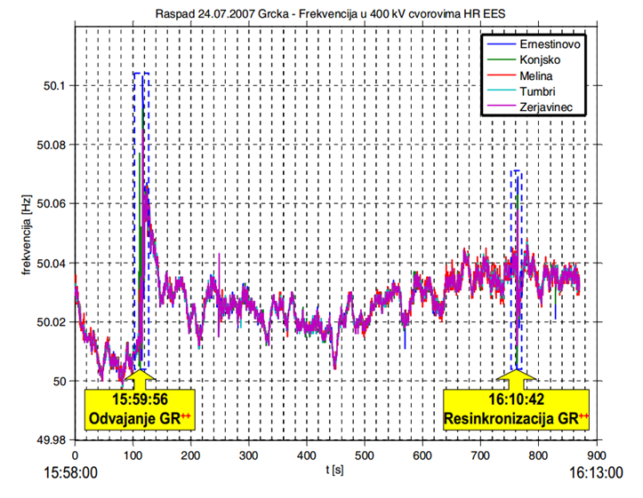
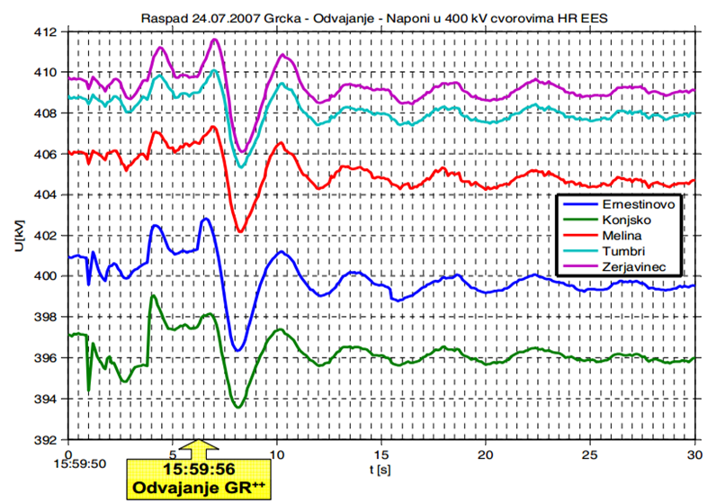
Post mortem analizama i validaciji modela mreže
Post – mortem analiza mreže – analiza slijeda događaja nakon poremećaja u EES-u ili raspada
Arhiva PMU mjerenja – rekonstrukcija događaja
Primjer: odvajanje i resinkronizacija sustava Grčke i dijela Makedonije 24.07.2007.

Slide 19
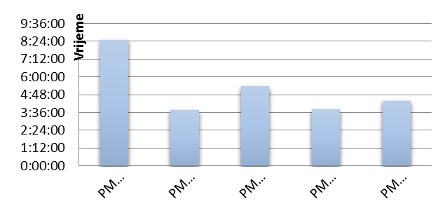
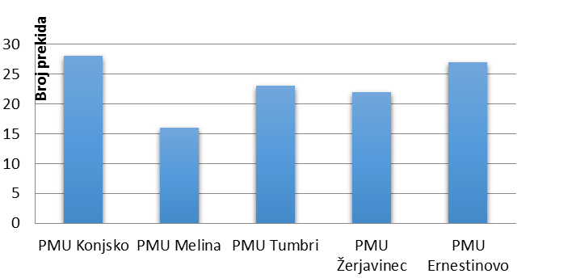
Pouzdanost i raspoloživost PMU mjerenja za primjenu u aplikacijama u stvarnom vremenu
Ukupno vrijeme trajanja neraspoloživosti PMU jedinice kroz godinu dana
Ukupni broj prekida iz PMU jedinica

Slide 20
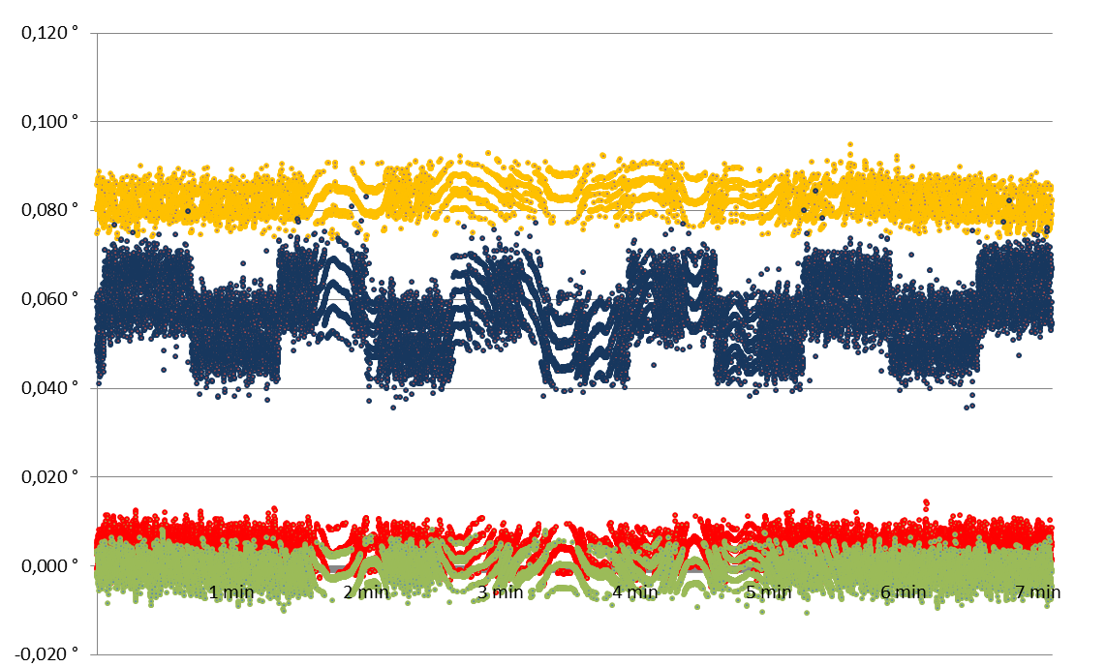
Obrada sinkrofazora za primjenu u energetskim proračunima
Pogreška u mjerenju kuta:
Razlika mjerenja kuta napona za PMU ugrađene u isto čvorište
Posljedica nekalibriranih PMU uređaja
Velebit
Tumbri
Melina
Brinje

Slide 21
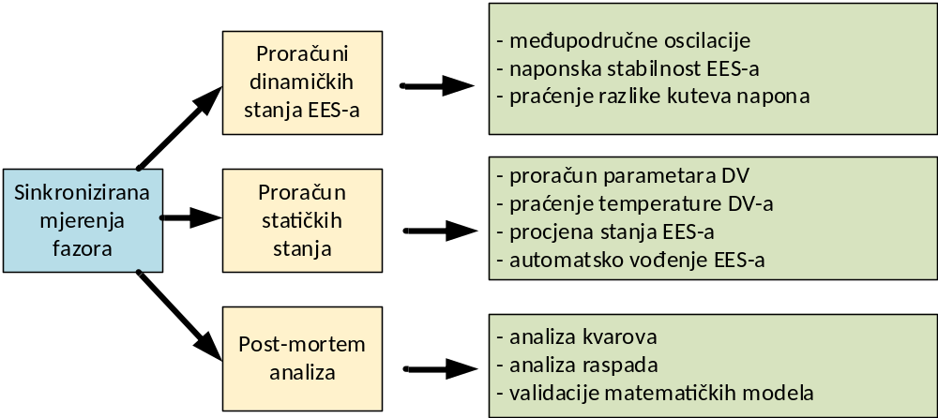
Sinkronizirana mjerenja za napredne proračune u EES-u u stvarnom vremenu
Primjena sinkroniziranih mjerenja:
Ovisi o vrsti proračuna
Obrada mjerenja u skladu s vrstom proračuna
Model mreže EES-a
Bitan za napredne proračune
Validacija
Unapređenje vođenja
Napredni proračuni u EES-u
Pomoć i unapređenje vođenja
Analize koje sa SCADA mjerenjima nisu bile moguće

Slide 22
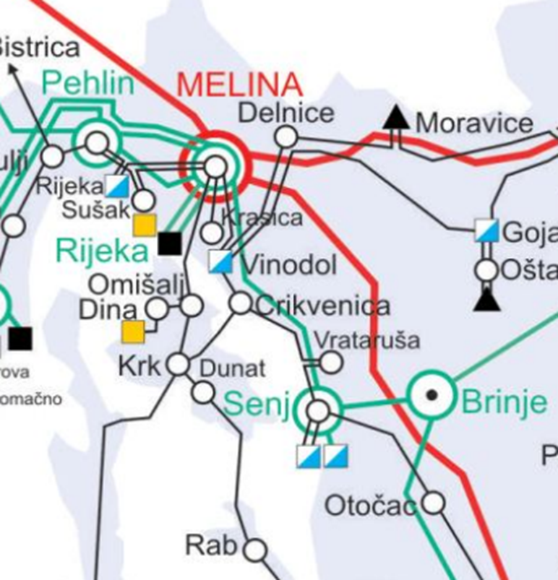
Primjena za automatsko vođenje dijela prijenosne mreže
Ugradnja AVPS sustava za područje oko Rijeke zbog problematike pogona VE Vrataruša
VE Vrataruša : 42MW instalirane snage, spojena na mrežu između HE Senj (210MW) i HE Vinodol (84MW).
Najveći dio energije prenosi se 110kV DV VE Vrataruša – TS Crikvenica
    Provodi se proračun tokova snaga i proračun struja kratkog spoja u stacionarnom i dinamičkom stanju

Slide 23
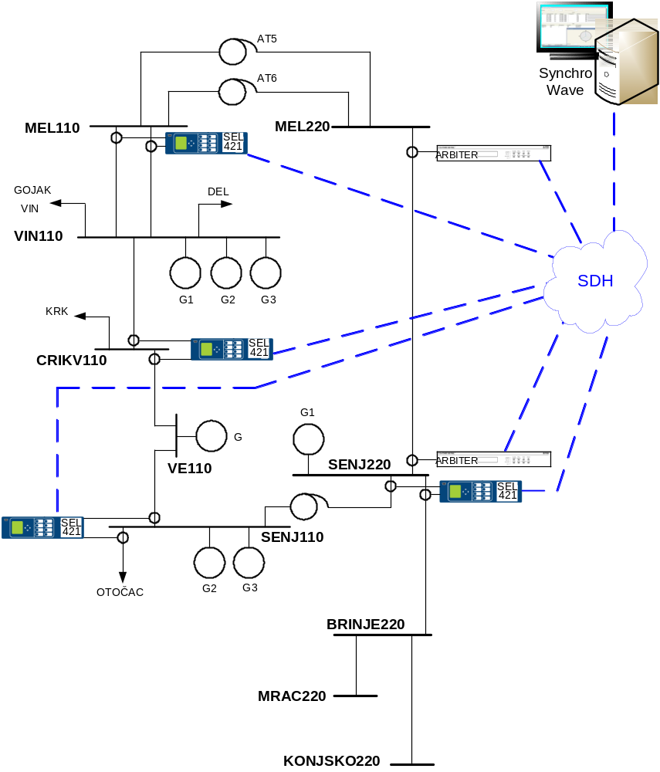
Primjena za automatsko vođenje dijela prijenosne mreže
Synchro
Shield
Štićenje promatranog dijela EES-a
Nadzor opterećenja mreže u stvarnom Interakcija s lokalnim zaštitama
Razmatrana različita pogonska stanja EES-a i izvedene simulacije u programu PSS/E
U fazi izrade algoritmi protumjera za ublažavanje preopterećenja

Slide 24
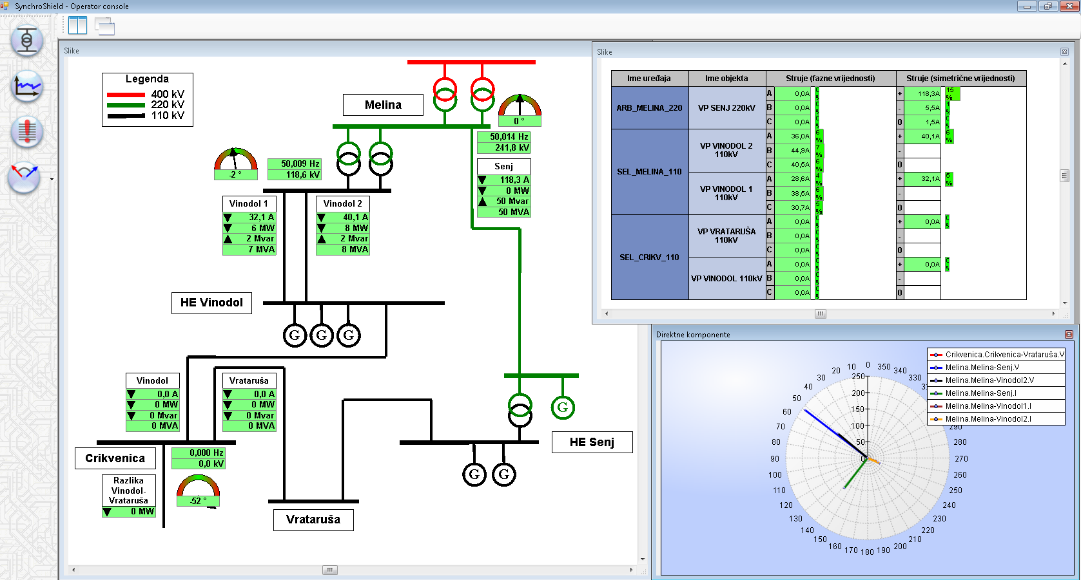
Primjena za automatsko vođenje dijela prijenosne mreže

Slide 25
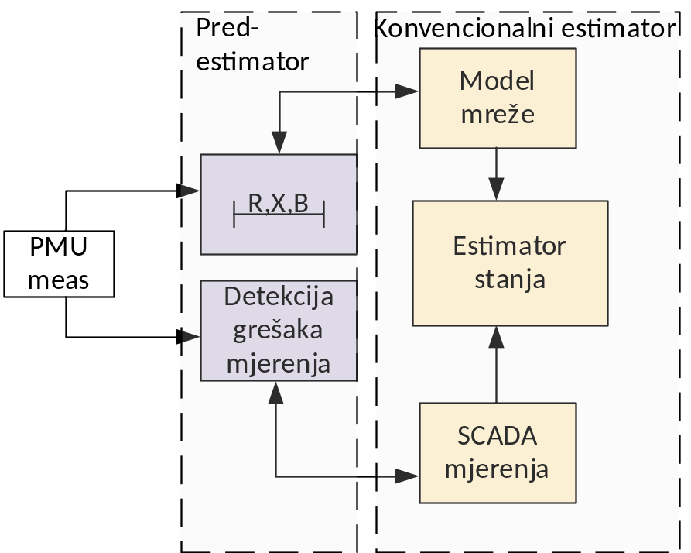
Primjena sinkroniziranih mjerenja u procjeni stanja
LINEARNI ESTIMATOR
Procjena stanja bazirana isključivo na sinkroniziranim mjerenjima
HRIBRIDNI ESTIMATOR
Proširuje se vektor mjerenja novim izvorom
Sinkronizirana mjerenja imaju veći težinski faktor
Mijenja se algoritam estimatora
UNAPREĐENJE POSTOJEĆIH ESTIMATORA

Slide 26
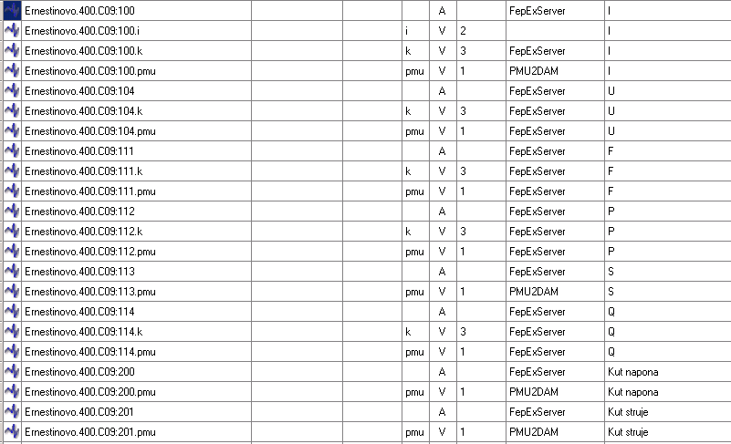
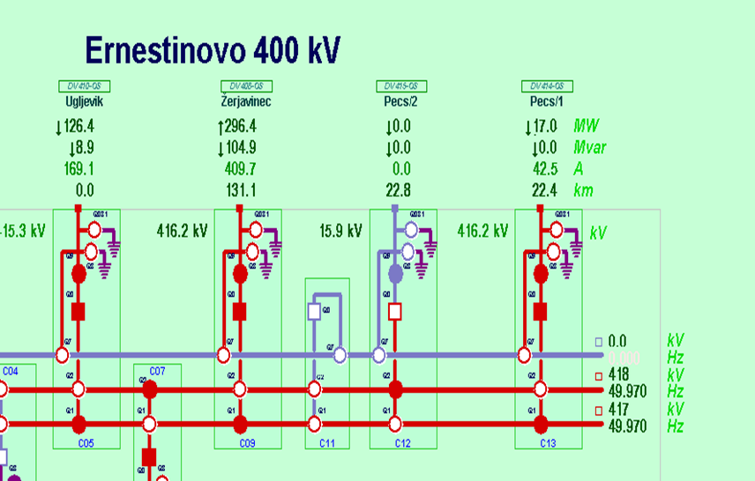
Primjena sinkroniziranih mjerenja kao redundantni izvor mjerenja

Slide 27
Unapređenje estimacije stanja izračunatim parametrima
Estimirane vrijednosti s on-line izračunatim vrijednostima parametara vodova na osnovu PMU mjerenja
Čvorište Ernestinovo |  | Estimacija s konstantnim parametrima vodova | Estimacija s izračunatim parametrima vodova | Razlika estimacije s konstantim i izračunatim parametrima vodova
Datum | Sat
28.01.2008 | 2:30 | 416kV | 423kV | 1.5%
11.02.2008 | 9:30 | 409kV | 410kV | 0.2%
Razlika između dvije simulacije:
  Noćni sati, 400kV mreža manje opterećena -> on-line izračunati parametri vodova znatno se razlikuju od kataloških parametara.
  Jutarnji sati 400kV mreža opterećena, a time i vodiči više zagrijani te se izračunate konstante vodova poklapaju u većoj mjeri s kataloškim podacima.

Slide 28
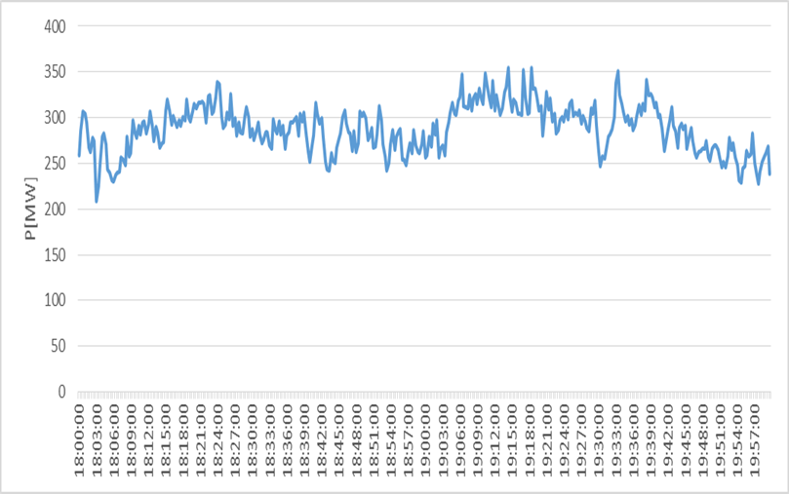
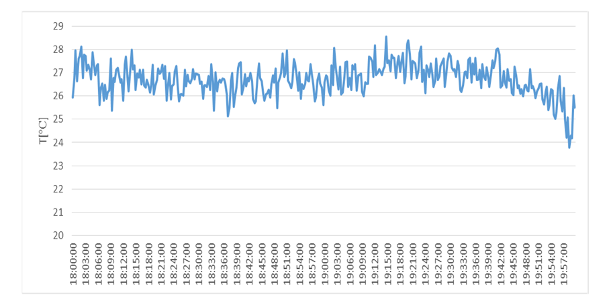
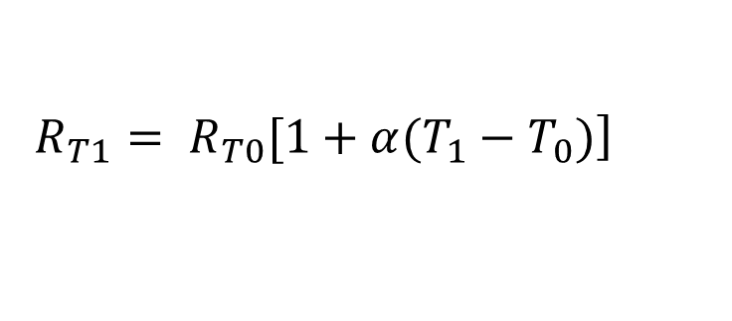
Primjena sinkroniziranih mjerenja za proračun temperature dalekovoda
U praksi temperatura vodiča varira u opsegu od 0° do 60° ili više
Temperatura površine vodiča funkcija je sljedećih veličina:
  Svojstva materijala vodiča
  Promjer vodiča
  Uvjeti na površini vodiča
  Vremenski uvjeti (Sunce, vjetar…)
  Struje koja protječe kroz vodič
$$\left.R_{T1}= R_{T0}[1+α(T_{1}−T_{0})\right]$$

Slide 29
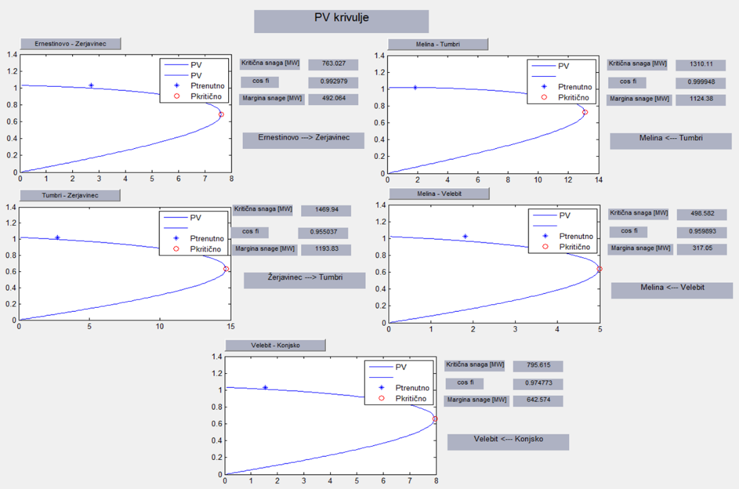
Određivanje naponske stabilnosti bazirano na sinkroniziranim mjerenjima
  Naponska stabilnost: održavanje prihvatljive vrijednosti napona u svim čvorištima sustava nakon što je izložen poremećaju
  Primjena sa sinkroniziranim mjerenjima:
    osnove teorije naponske stabilnosti
    Thevenin ekvivalent sustava u odnosu na promatrana čvorišta
  Proračun u realnom vremenu: trenutno opterećenje DV-a, udaljenost radne točke dalekovoda bez ugroza naponske stabilnosti, kritična snaga…
  Brzi uvid operatera u stanje sustava

Slide 30
4. Inteligentna obrada alarma
Potpora operateru za upravljanje elektroenergetskim sustavom (EES-om) koja omogućuje u kratkom vremenu pregled stanja u mreži
Glavni cilj je brza informacija o događaju koji je primarni uzrok poremećaja što se postiže sortiranjem alarma u realnom vremenu na primarnu i sekundarnu listu na temelju analize korištenjem MFM (Multilevel Flow Model) modela
Osim navedenog sustav daje informaciju o objektima (stanica, polje ili dalekovod) u mreži EES-a koji su:
  van pogona, a nije uzrokovano ručnim isklopom prekidača (djelovanje relejne zaštite)
  čiji naponski nivo prelazi granice normalnog stanja (niski napon, visoki napon)
  u stanju preopterećenja (dalekovodi)
Navedene informacije su alarmi iz SCADA sustava u realnom vremenu
  na listi su dok traje pobuda
  nakon prestanka pobude odlaze sa liste neovisno o potvrdi alarma od strane operatera
Sustav omogućuje:
  smanjenje broja alarma po objektu grupiranjem alarma po objektima u jednu poruku
  dinamičko pridjeljivanje alarma – postoje dvije liste za sortiranje alarma prema prioritetima
    GoalArt lista alarma
    Lista Događaja
  vizualiziranje na geografskoj shemi lokacije poremećaja i prelaska granica napona i opterećenja

Slide 31
4. Inteligentna obrada alarma
  ULAZNI PODACI
  Statički skup podataka vezan za topologiju mreže i mjerenja preslikan iz SCADA sustava korištenjem CIM/XML modela i popis naziva signala isklopa relejne zaštite
  Dinamički skup podataka iz realnog vremena SCADA sustava preko OPC-a:
    OPC DataAccess Server OPC DA - OPC pristup podacima kao što su vrijednosti analognih mjerenja i stanja prekidača
    OPC Alarm&Event Server - OPC A/E - OPC pristup događajima i alarmima
      Alarmi vezani za tokove snage (vrijednosti nula/nizak, normalno, preopterećenje, nepoznato), prati se promjena toka snage ( pozitivna, negativna delta/promjena)
      Alarmi vezani za napone (vrijednosti nula/nizak, normalno, visok, nepoznato)
      Alarmi isklopa relejne zaštite
      Alarmi promjene stanja sklopnih aparata

Slide 32
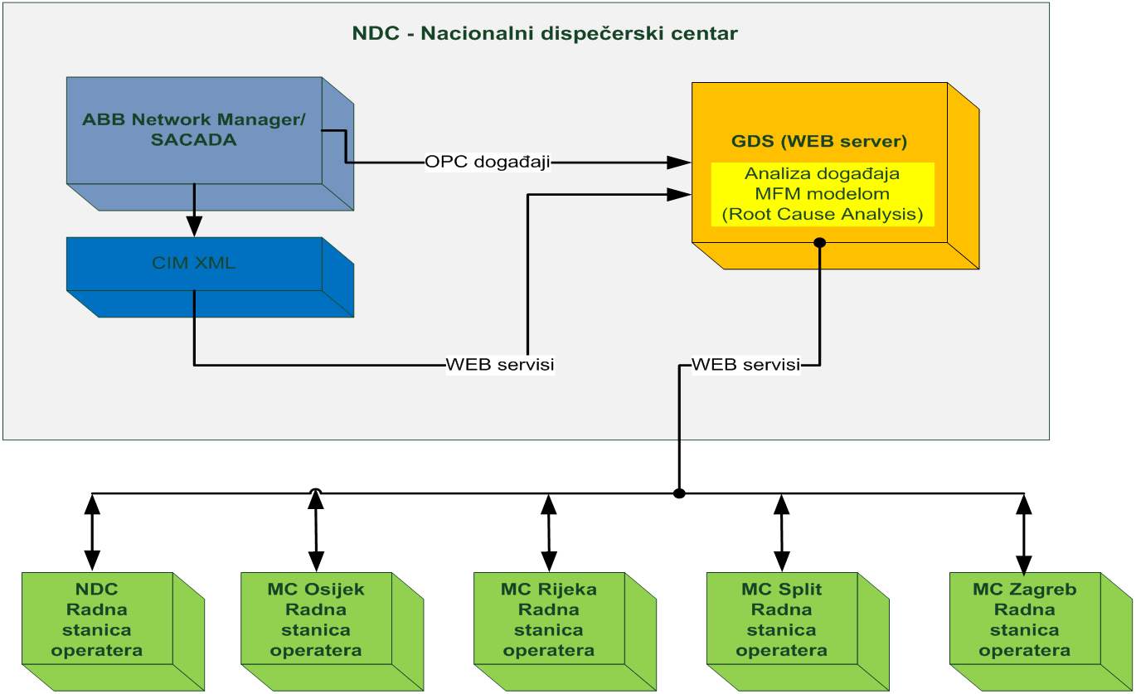
Prikaz sustava IAP u HOPS-u

Slide 33
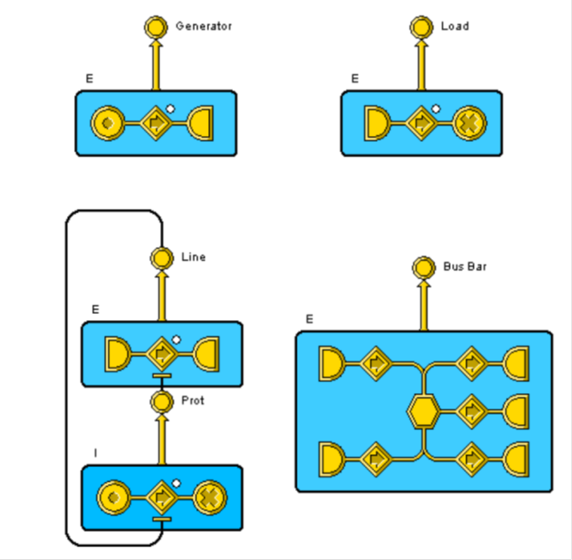
4. Inteligentna obrada alarma
  ULAZNI PODACI
Elementi mreže i neophodni signali
  Generator (stanje prekidača, tok snage)
  Linija (stanje prekidača na svakom kraju, tok snage)
  Sabirnica (napon)
  Teret (stanje prekidača, tok snage)

Slide 34
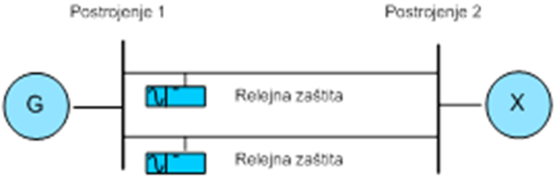
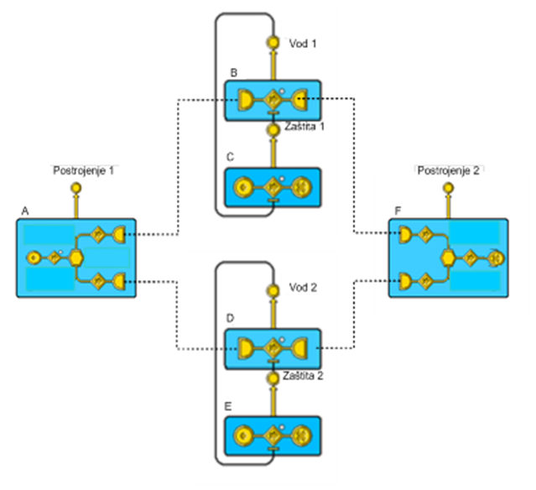
4. Inteligentna obrada alarma
  Pravila za donošenje zaključaka o mjestu kvara na vodu
  Tok jednak nuli, isključeni prekidači , prije nije registrirano preopterećenje ⇒ kvar na vodu
  Tok jednak nuli, isključeni prekidači, prije je registrirano preopterećenje ⇒ isklop uzrokovan preopterećenjem
  Tok jednak nuli, stanje prekidača - uključen ⇒ kolaps napona
  Preveliki tok snage ⇒ preopterećenje

Slide 35
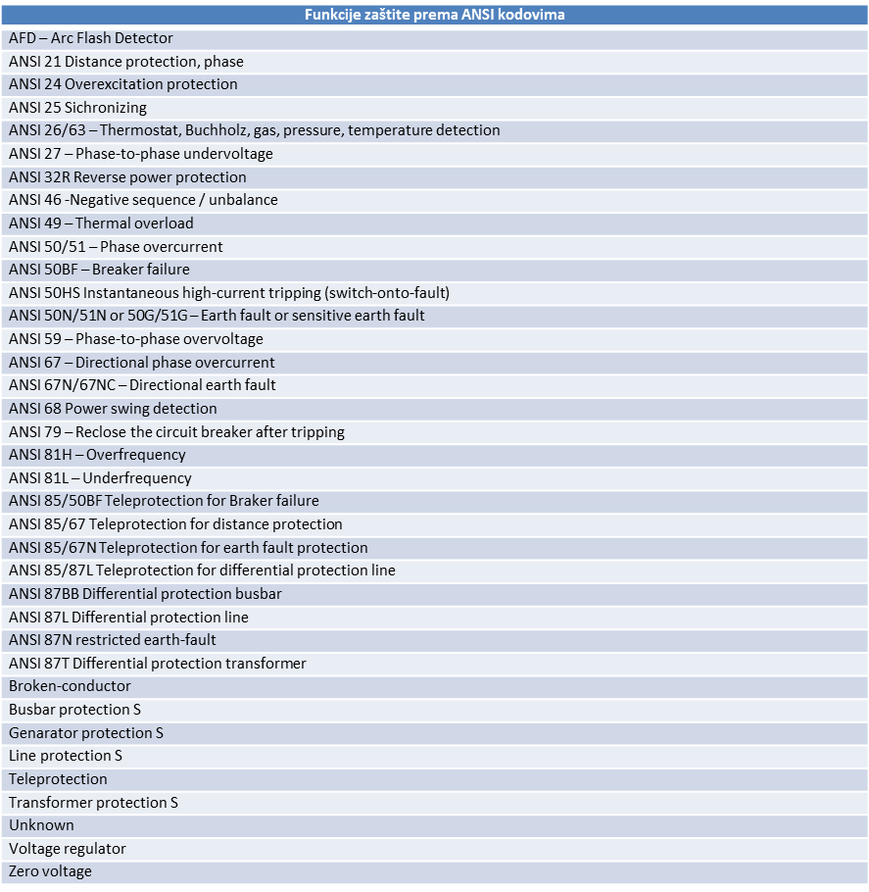
Ulazni podaci – zaštita

Slide 36
Korisničko sučelje
  Izbornik (tabulatori):
    Pregled - prikazuje shemu EES-a sa vizualizacijom uzročnih i posljedičnih događaja na dijelovima EE mreže (strelica i bijela točkica)
    GoalArt alarm popis, sadrži 3 prozora:
      primarni događaji
      sekundarni događaji
      detalji
    Prekidač
    Događaji
    Delta
    Stari primarni alarmi
  Glavni prozor, okvir dolje:
    Prikaz vremena (lijevi kut) – trenutni datum i vrijeme
    Prikaz vremena (desni kut) – datum i vrijeme zadnjeg prijema podatka
    Spremi situaciju
    Prikaži situaciju
    Izbornik za regiju (desni kut)

Slide 37
Ispad DV 110kV Delnice-Moravice 12.02.2014
  Ispad dalekovoda DV 140 Delnice-Moravice djelovanjem distantne zaštite u 10:36 sati
  prekid napajanja konzuma TS Delnice i željezničkog prometa na relaciji Ogulin-Rijeka
  Uzrok ispada snijeg koji se nataložio na fazne vodiče te je došlo do velikih provjesa na tri raspona i do oštećenja stupa br.180

Slide 38
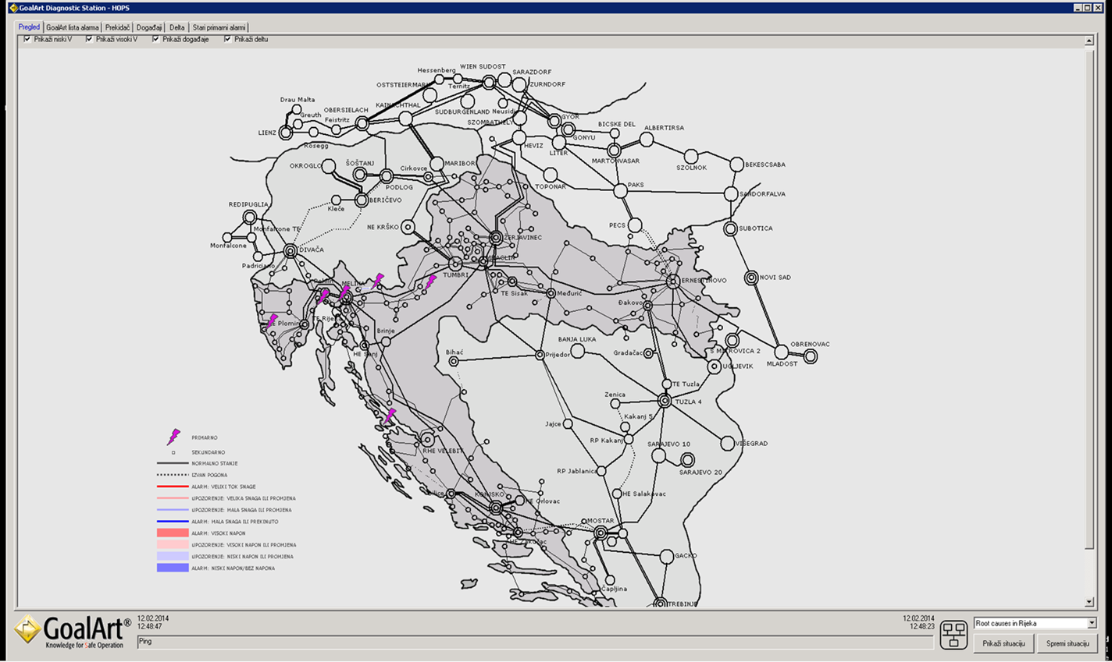
Ispad DV 110kV Delnice-Moravice 12.02.2014

Slide 39
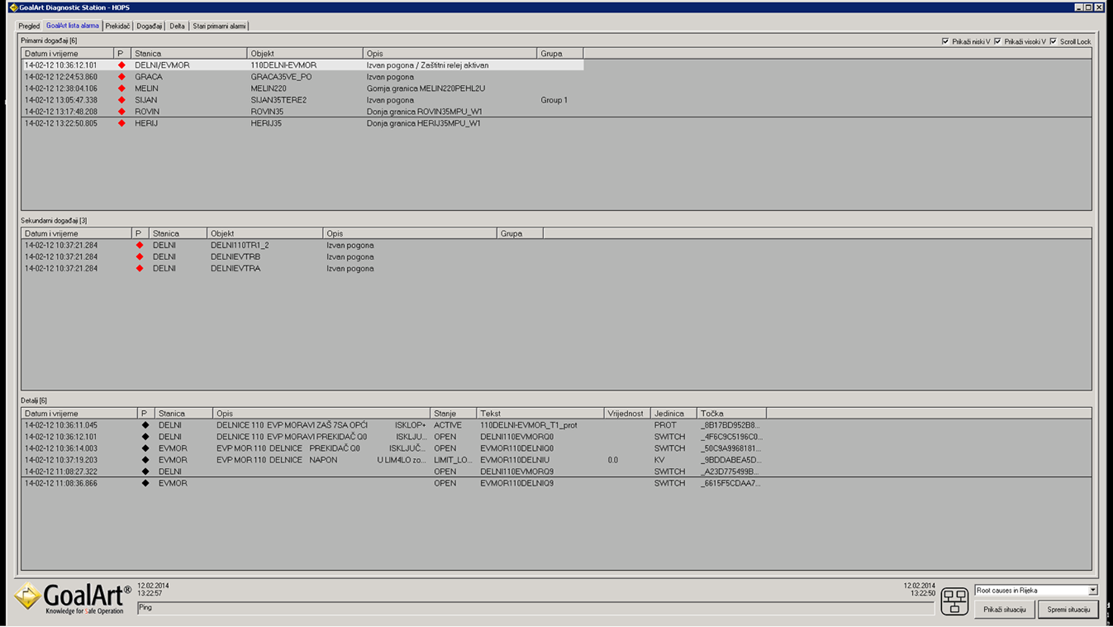
Ispad DV 110kV Delnice-Moravice 12.02.2014

Slide 40
Raspad sustava regije PrP Osijek 14.05.2014
  08:18 h – zaštita sabirnica u TS Ernestinovo isključuje sva polja na W2 sistemu 110 kV uključujući i transformatorsko polje TR1 400/110 kV
  08:21 U TS Gradačac prorada nadstrujne zaštite izbacuje iz pogona VP 220 kV Đakovo te uzrokuje raspad sustava
  Uzrok - prorada zaštite uz oslabljenu mrežu zbog trajnih kvarova i planiranih radova
  SCADA - KRD lista - 530 događaja u 4 minute
  IAP - 4 primarna događaja - ( 1 primarni ima 57 sekundarnih događaja)

Slide 41
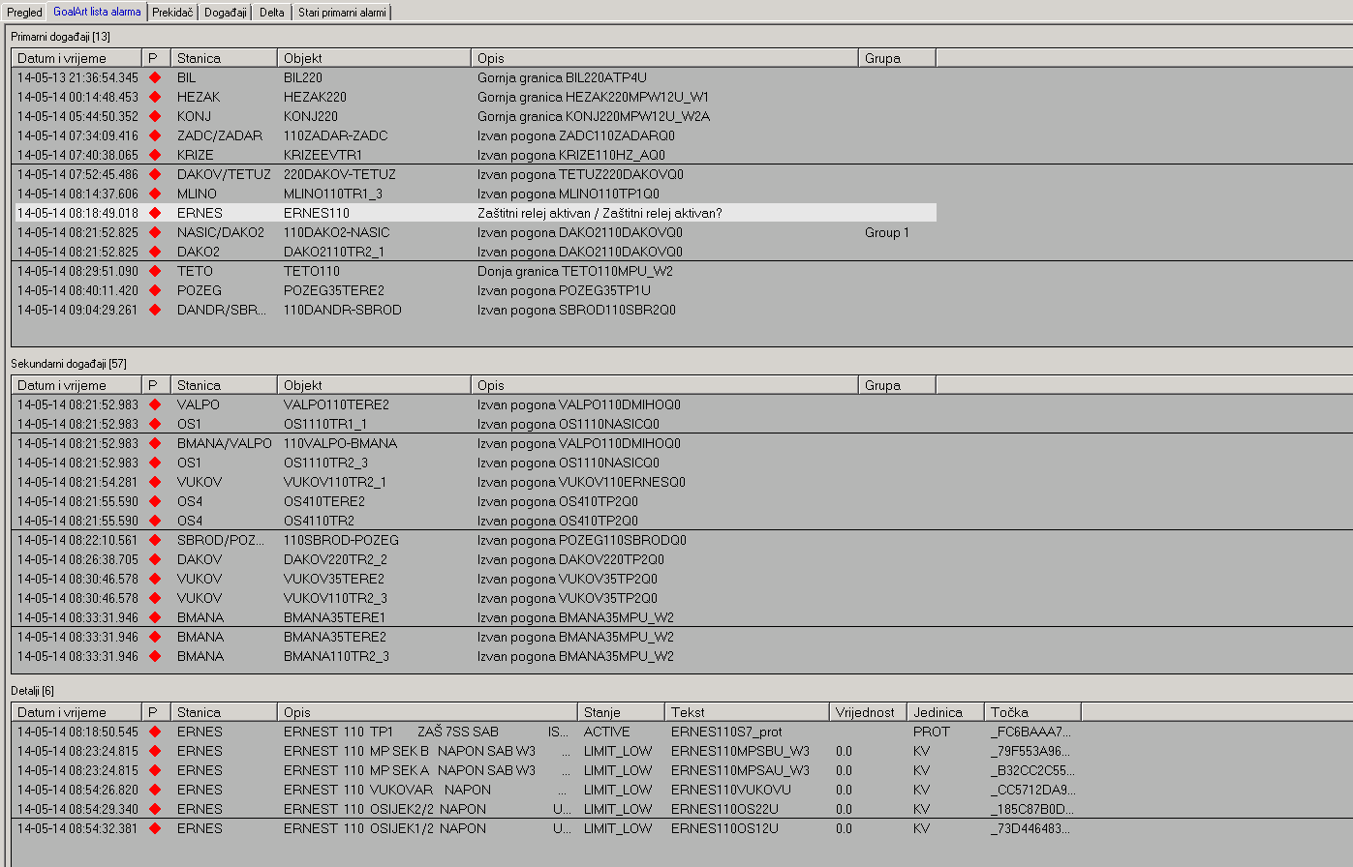
Raspad sustava regije PrP Osijek 14.05.2014

Slide 42
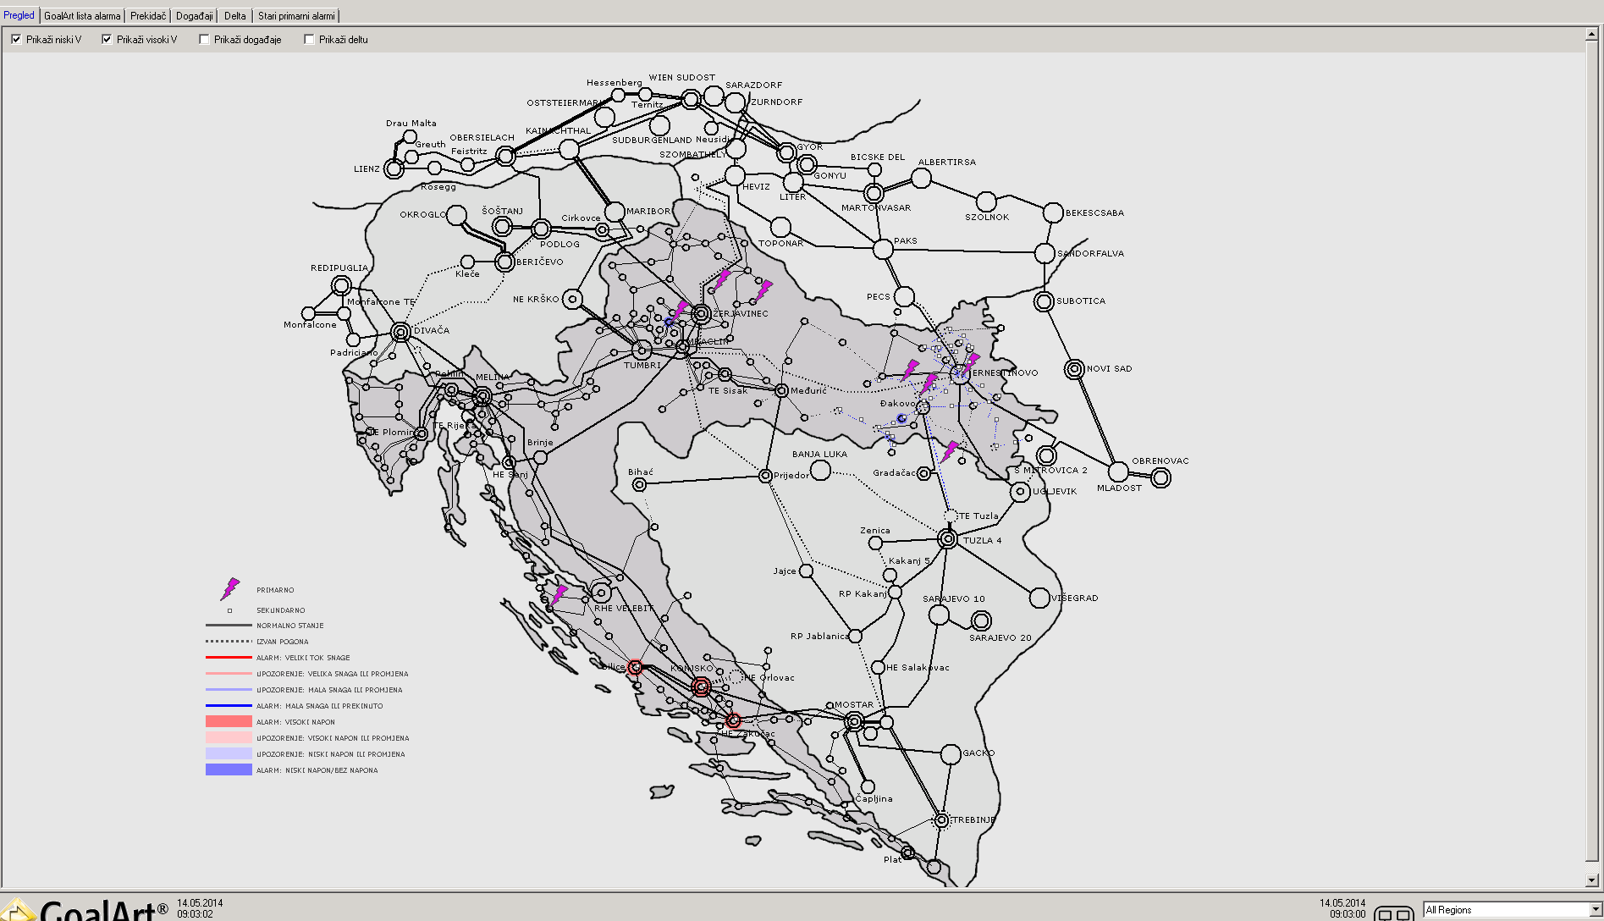
Raspad sustava regije PrP Osijek 14.05.2014

Slide 43
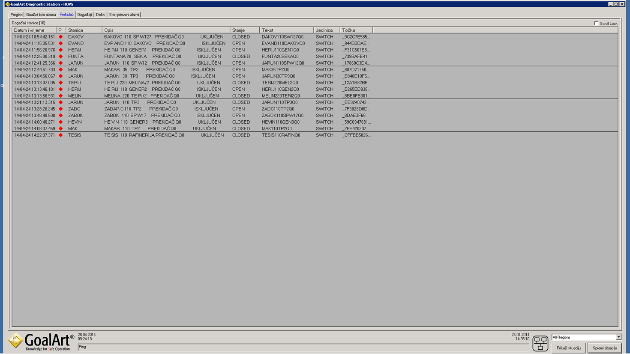
Prikaz stanja prekidača

Slide 44
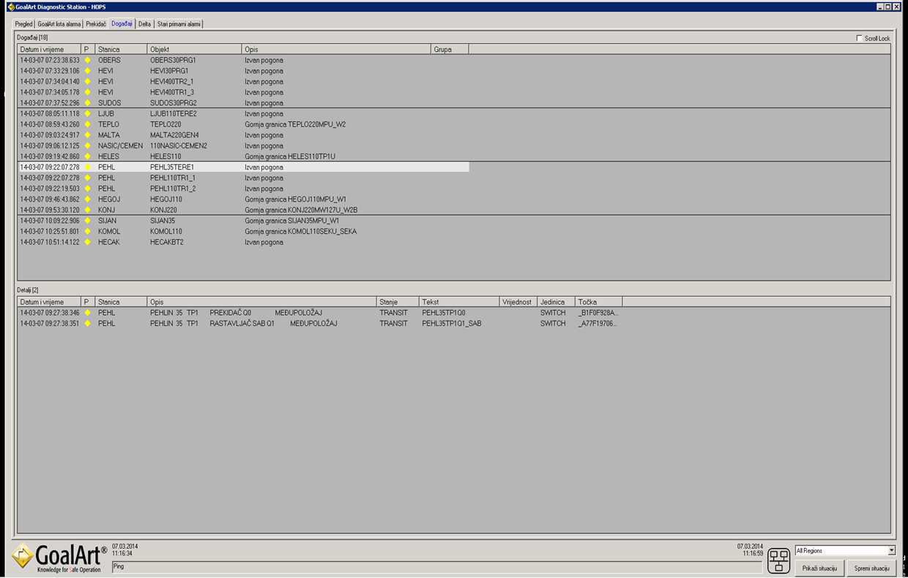
Događaji EES-a

Slide 45
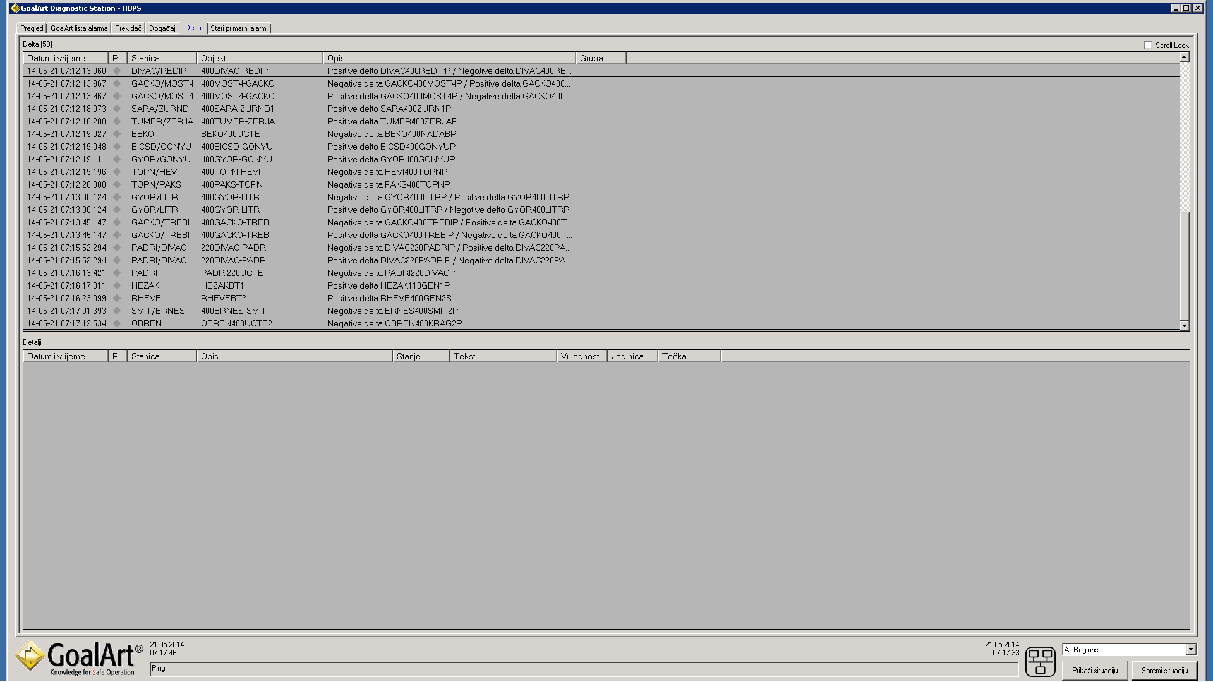
Delta

Slide 46
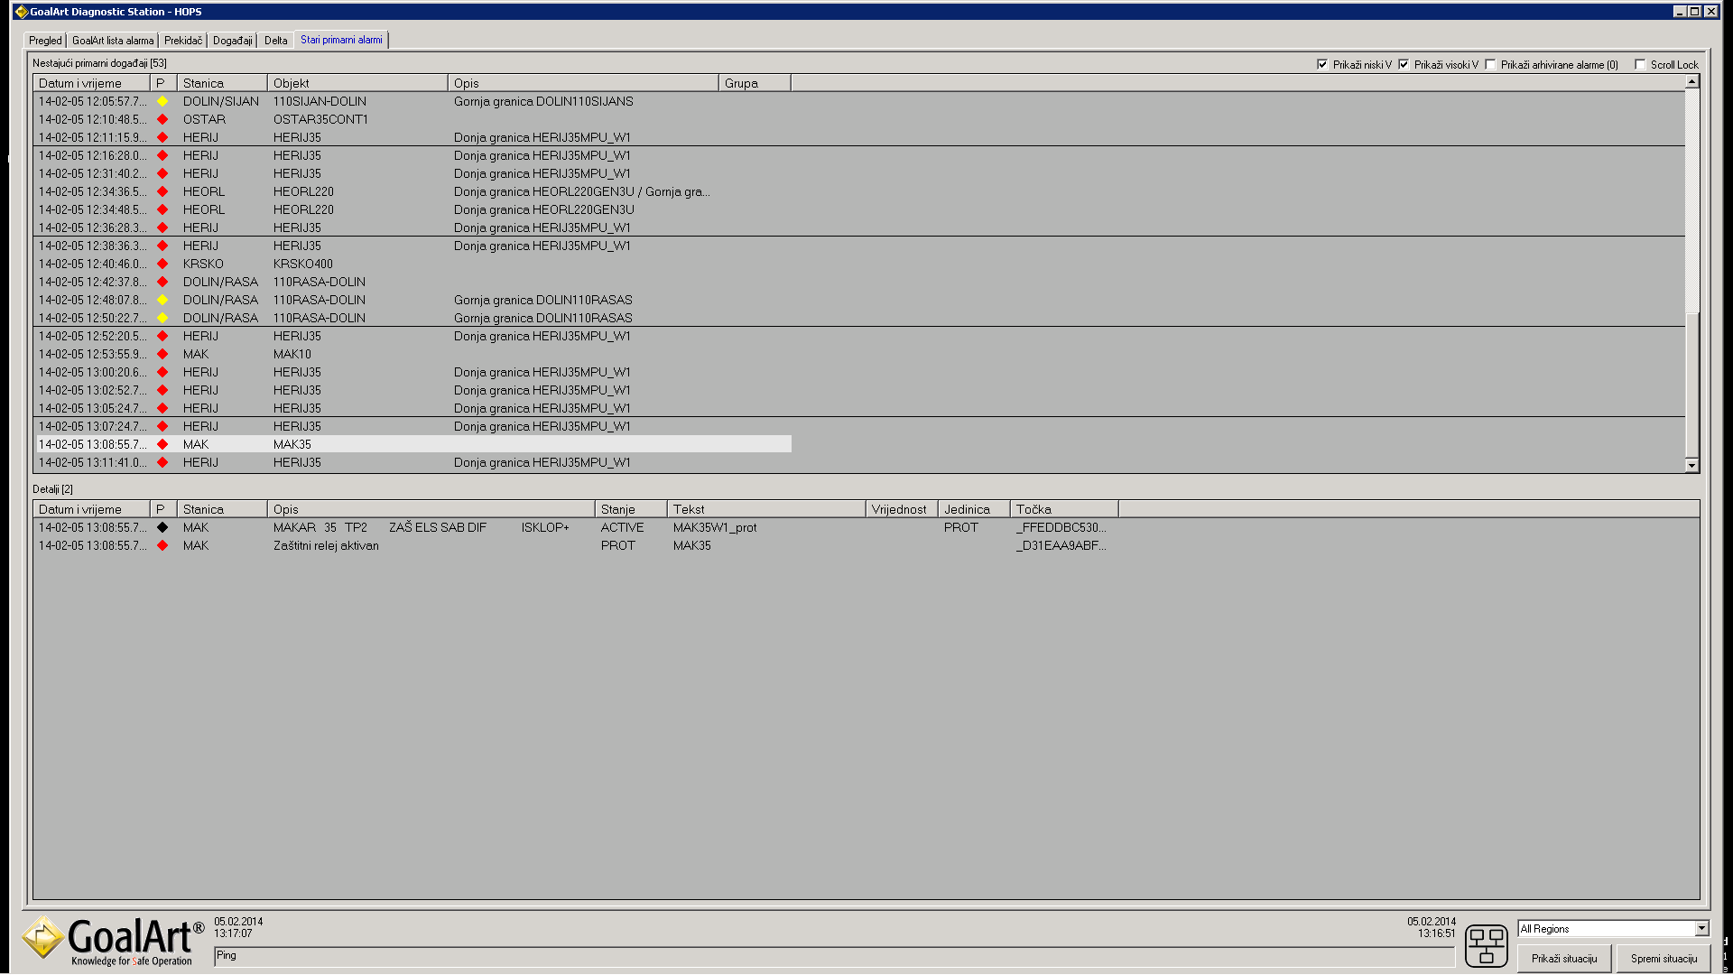
Stari primarni alarmi

Slide 47
5. Baze podataka – Izvor informacija za analizu rada sekundarnih sustava
PREDUVJET:
Revitalizacija mrežnih centara HOPS–a uvođenjem novog SCADA sustava,
Modernizacija sekundarne opreme ugradnjom mikroprocesorskih uređaja relejne zaštite, novih sustava upravljanja,
Formiranje procesne mreže sa integracijom ostalih podsustava elektroenergetskog objekta (obračunska mjerenja, mjerenja kvalitete električne energije, monitoring primarne opreme i telekomunikacijska oprema..),

Slide 48
5. Baze podataka – Izvor informacija za analizu rada sekundarnih sustava
CILJ:
Obrada i povezivanje baza podataka ovisno o potrebama i zahtjevima korisnika,
Razvoj programskih paketa i aplikacija koje se temelje na korištenju baza podataka primjenom novih tehnologija u energetici,
Aplikacije sadrže algoritme provjere rada pojedinih podsustava, korelaciju podataka s ostalim podsustavima i preglednu vizualizacija dobivenih rezultata,

Slide 49
Zašto korištenje baze podataka kod analize rada relejne zaštite?
Neselektivan rad i kvarovi uređaja relejne zaštite uzrokuju troškove popravka oštećene opreme, gubitak proizvodnje i žalbe zbog neisporučene električne energije,
Automatizacija u obradi podataka korištenjem baze podataka kod analize rada relejne zaštite neophodna je kako bi se poboljšala funcionalnost kompletnog sustava relejne zaštite.
Smjernica prilikom izrade aplikacije je smanjiti negativan utjecaj na pouzdanost sustava relejne zaštite usljed:
  kontinuiranog razvoja prijenosne mreže integracijom obnovljivih izvora energije kao i promjenom distributivnog konzuma čime se stvaraju nove konfiguracije;
  kompleksnosti analize rada uređaja relejne zaštite koja zahtjeva određeno vrijeme;
  nemogućnosti pravovremenog detekcije kvarova kroz periodičko redovito održavanje uređaja relejne zaštite.

Slide 50
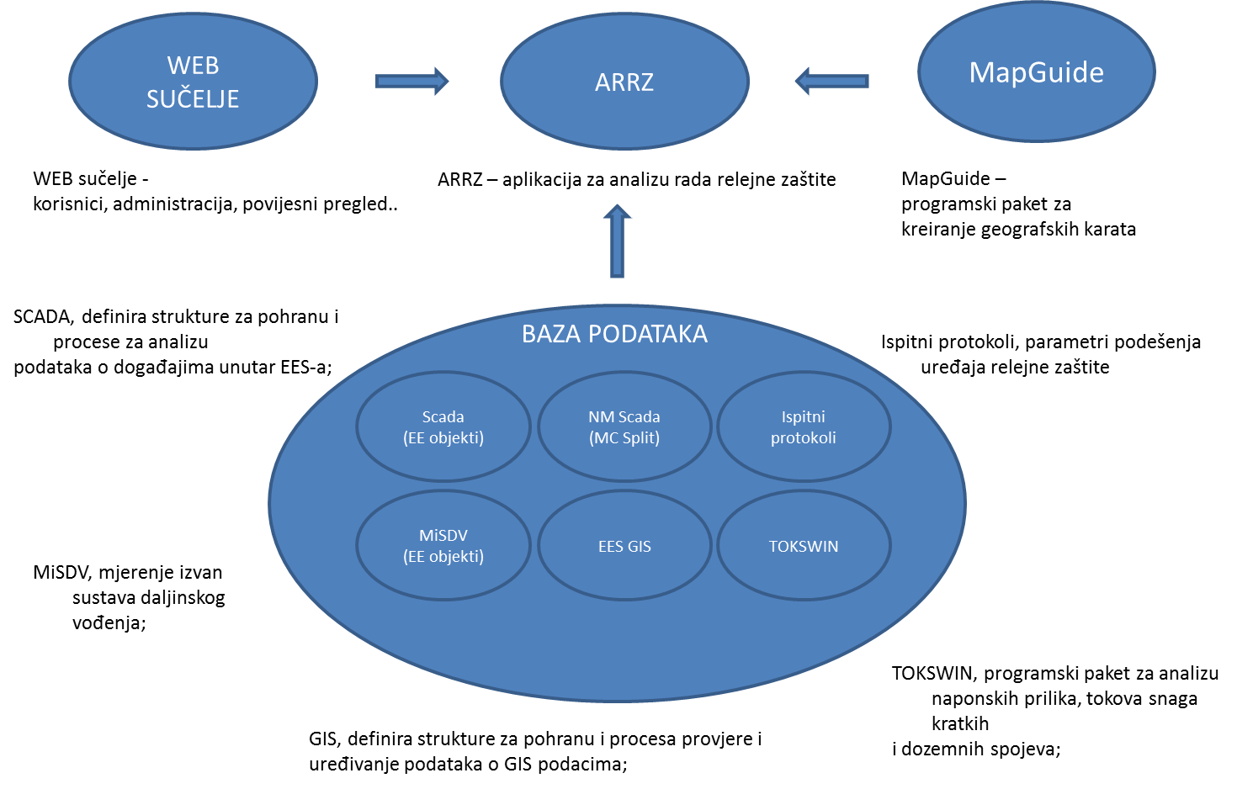

Slide 51
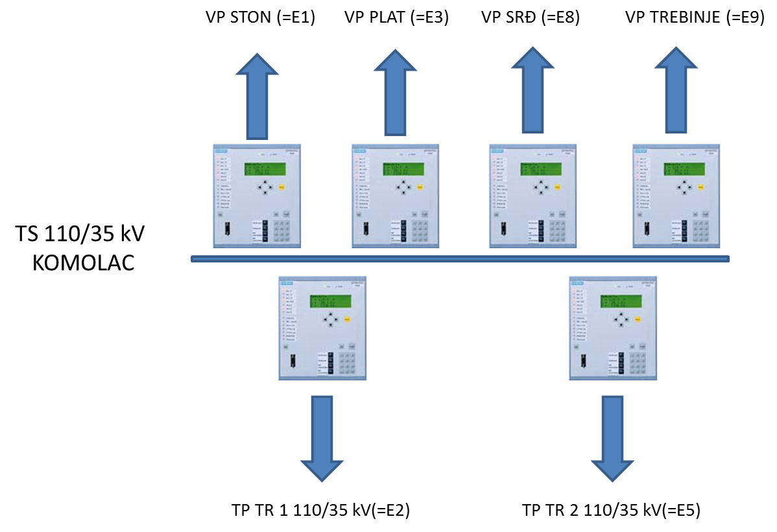
Primjer: Analiza rada uređaja relejne zaštite u TS 110/35 kV Komolac

Slide 52
Analiza rada distantnog releja u TS 110/35 kV Komolac VP Ston za kvar na 110 kV prijenosnom vodu Ston - Komolac
Odabirom događaja (poticaj ili isklop uređaja relejne zaštite) aplikacija obrađuje arhivirane podatke
na osnovu kojih dobijemo provjeru rada distantnog releja u VP Ston kao i procjenu
sustava relejne zaštite u okruženju. U slučaju predmetnog kvara analizira se:
iznos napona, struje kratkog spoja, impedancije iz SCADA sustava sa rezultatima dobivenim
programskim paketom za proračun kratkog spoja i mjerenjima izvan SDV-a;
usklađenost prorade funkcije distantne zaštite, lokacije kvara, komunikacijske sheme, APU,
prorade ostalih funkcija štićenja sa relejem na susjednoj strani voda;
lokaciju kvara prikazanu na geografskim kartama (vrsta stupa, konfiguraciju terena)
prikaz kvara na impedantnoj karakteristici koja se dobije iz parametara podešenja
predmetnog uređaja
poticaji i usmjerenja funkcija štićenja kod ostalih uređaja u TS 110/35 kV Komolac kao i u
ostalim objektima prema parametrima podešenja i rezultatima dobivenim programskim
paketom za proračun kratkog spoja
statistika događaja za pojedini vod sa podacima o mjestu kvara, proradi zaštite.

Slide 53
Analiza rada distantnog releja u TS 110/35 kV Komolac VP Ston za kvar na 110 kV prijenosnom vodu Ston - Komolac
Odabirom događaja (poticaj ili isklop uređaja relejne zaštite) aplikacija obrađuje arhivirane podatke
na osnovu kojih dobijemo provjeru rada releja za zaštitu energetskog transformatora
kao i procjenu sustava relejne zaštite u 35 kV postrojenju. U slučaju predmetnog kvara analizira se:
iznos napona i struje kratkog spoja iz SCADA sustava sa rezultatima dobivenim
programskim paketom za proračun kratkog spoja i mjerenjima izvan SDV-a;
usklađenost prorade funkcije nadstrujne zaštite, funkcije zaštite 35 kV sabirnica releja u
transformatorskim poljima sa relejima u odvodima 35 kV postrojenja;
statistika događaja za pojedini odvod sa podacima o vrsti kvara, proradi zaštite.

Slide 54
Zaštita i upravljanje u prijenosnom sustavu Hrvatske
Božidar Filipović-Grčić
Igor Ivanković
Boris Avramović
Ksenija Kostović-Žubrinić
Renata Rubeša
Hvala na pažnji !

